Slide 1
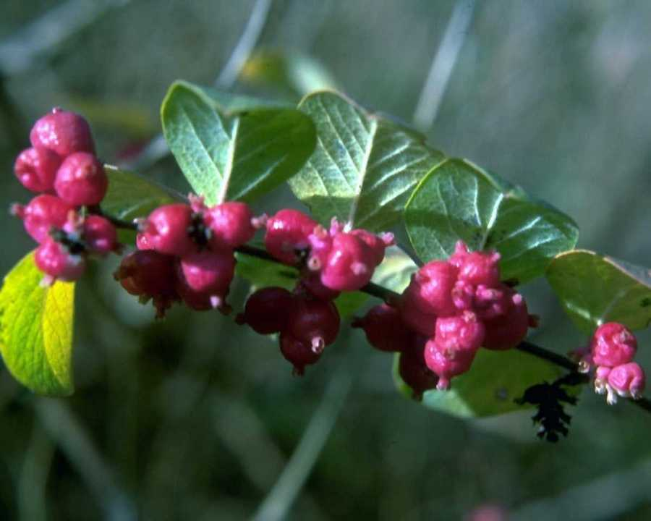
اهلا و سهلا

Slide 2
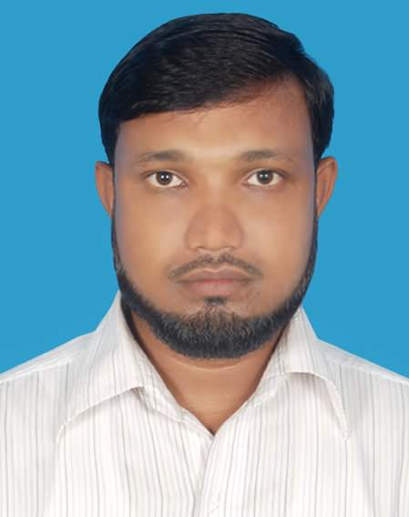
اشرف العالم
المدرس
سرسيناباد دار السنة عالم مدرسة
تاراكاندا
مومينشاهى

Slide 3
معرفة الدرس
القواعد اللغة العربية
الصف التاسع للداخل

Slide 4
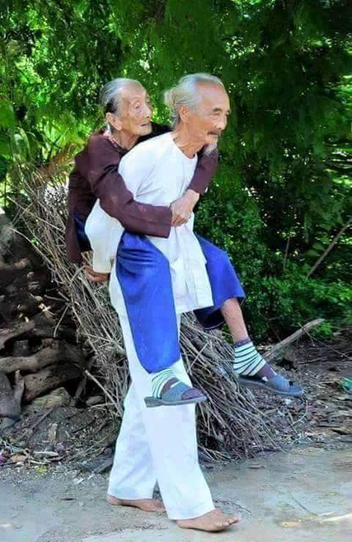
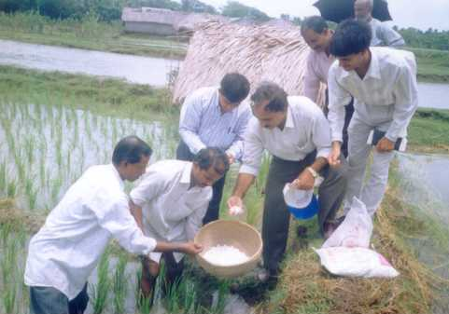
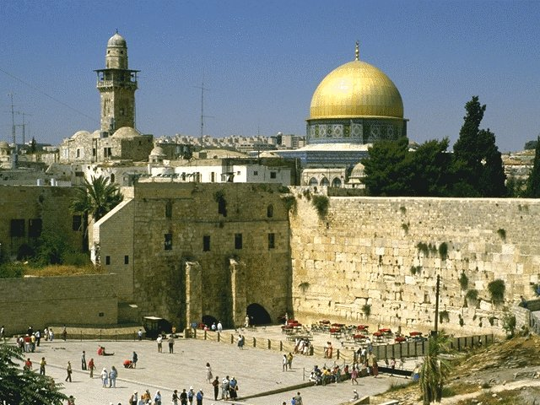
انظر الصور..........

Slide 5
سندرس اليوم ......................
الكلمة

Slide 6
بعد اختتام الدرس.......................
ندرس هنا ..................
معنى الكلمة
اقسام الكلمة
و استعماله
ليكون جملة مفيدة

Slide 7
الكلمة لفظ وضع لمعنى مفرد

Slide 8
اقسام الكلمة

Slide 9
الكلمة
حرف
اسم
فعل

Slide 10
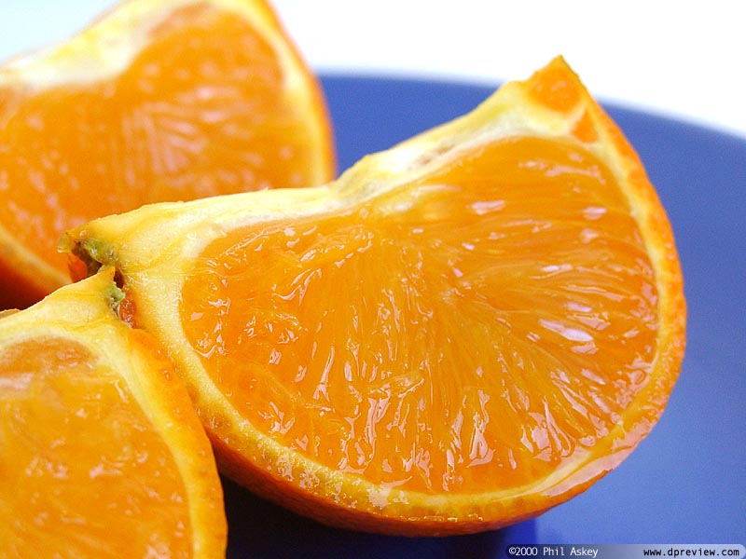
تدل على معنى فى نفسها غير مقترن باحد الازمنة الثلاثة

Slide 11

تدل على معنى فى نفسها مقترن باحد الازمنة الثلاثة

Slide 12
تدل على معنى فى نفسها مقترن باحد الازمنة الثلاثة
تدل على معنى فى نفسها غير مقترن باحد الازمنة الثلاثة
حرف

Slide 13
استخرج الاسم ,فعل و حرف من الايات المذكورة............
يا ايها الناس اتقوا ربكم الذى خلقكم من نفس واحدة وخلق منها زوجها وبث منهما رجالا كثيرا و نساء – و اتقوا الله الذى تساءلون به والارحام -ان الله كان عليكم رقيبا-واتوا اليتمى اموالهم ولا تتبدلوا الخبيث بالطيب- ولا تاكلوا اموالهم الى اموالكم – انه كان حوبا كبيرا-

Slide 14
ايها الطلاب و الطلابة انتم تحفظون فى البيت .........
الكلمة ماهى ؟ وكم قسما لها-بين مع الامثلة -

Slide 15

حفظكم الله

